Slide 1
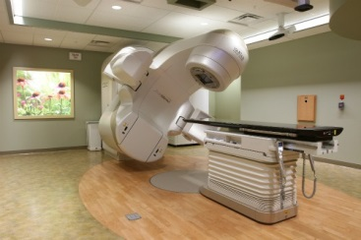
Teorijska pozadina radioterapije
Ibrahimović Amra

Slide 2
Šta je radioterapija?
Radioterapija je vrsta liječenja karcinomnih oboljenja ali mnogih drugih bolesti
U radioterapiji se koristi energetski snop (fotona, hadrona i jona) da bi se ubile kancerogene ćelije.
Terapija sa može vršiti sa:
    Elektronima
    Fotonima
    Hadronima (protoni i neutroni)
    Teškim jonima (npr. Karbonskim jonima)
Vrste radioterapije:
    Eksterna radioterapija
    Brahiterapija
Primjena radioterapije
    U smislu izlječenja
    U palijativne svrhe (tj. Ublažavanje bolova kod pacijenta, ne izlječenja)

Slide 3
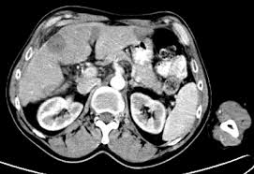
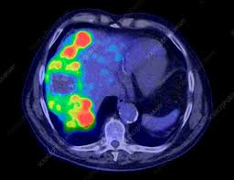
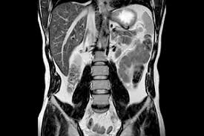
Kako se karcinom detektuje?
Dijagnostičke pretrage se vrše na aparatima kao što su:
    CT(Kopjuterizirana Tomografija)
    PET(Pozitronska Emisiona Tomografija)
    MRI (Slikanje Magnetnom Rezonancom)
CT slika (anatomska, dobivena x-zračenjem
PET slika (metabolička, dobivena pomoću beta emitera)
MRI slika (anatomska, dobivena interakcijom sa magnetnim poljem)

Slide 4
Veličine i mjerne jedinice u radioterapiji
Energiju koju čestice ostavljaju u tijelu uzrokuju pojavu doze.
Vrste doza:
      Apsorbovana doza
      Ekvivalentna doza
      Efektivna doza

Slide 5

Apsorbovana doza
Definiše se kao uskladištena energija usljed jonizacije po jedinici mase. Mjerna jedinica je Gray.
1Gy predstavlja 1 J/Kg
1Gy

Slide 6
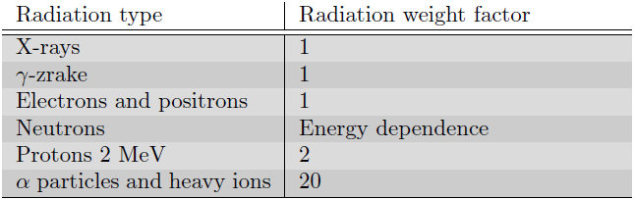

Ekvivalentna doza
Definiše se kao apsorbovana doza pomnožena sa težinskim faktorom zračenja.
Težinski faktor zračenja je procjenjen na osnovu količine štete koju pravi u našem tkivu.
Mjerna jedinica je Sivert
H_{T} – ekvivalentna doza
D – apsorbovana doza
W_{R} – težinski faktor zračenja

Slide 7
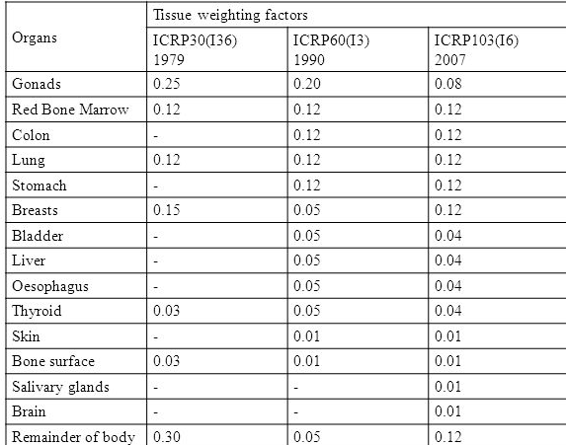

Efektivna doza
Definiše se kao ekvivalentna doza pomnožena sa težinskim faktorom osjetljivosti za svaki organ i sumira se za cijelo tijelo.
Najosjetljiviji organi su očne leće, ovarije i testisi.
Predstavljena jednim brojem
E – efektivna doza
H_{T} – ekvivalentna doza
W_{T} – težinski faktor organa

Slide 8
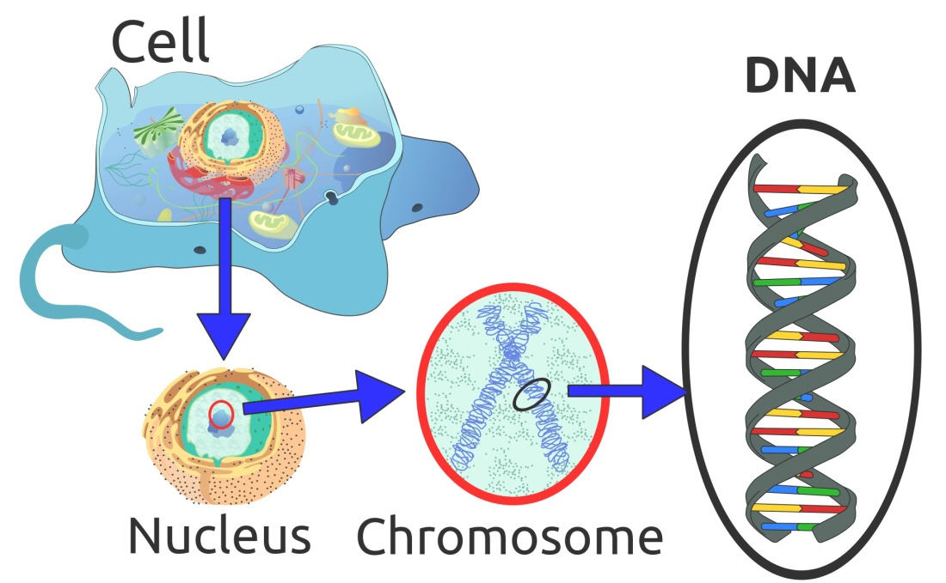
Radijacijska šteta
Radijacijska šteta se manifusteju kroz oštećenje genetičkog materijala (DNK) u ćelijama organizma.
Vrste oštećenja DNK:
  Jednostruka
  Dvostruka
Postoje tri moguća ishoda:
  Nakon oštećenja ćelija se potpuno korektno reparira, te nastavlja normalno funkcionisati
  Nepravilno se reaparira nastavlja da živi sa mutacijama što u budućnosti može razviti sekundarni karcinom
  Ćelijska smrt
!!! Normalne zdrave ćelije posjeduju reparacioni mehanizam, dok kancerogene nemaju. Zbog toga se koristi frakcionisanjo liječenje.

Slide 9
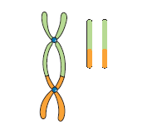
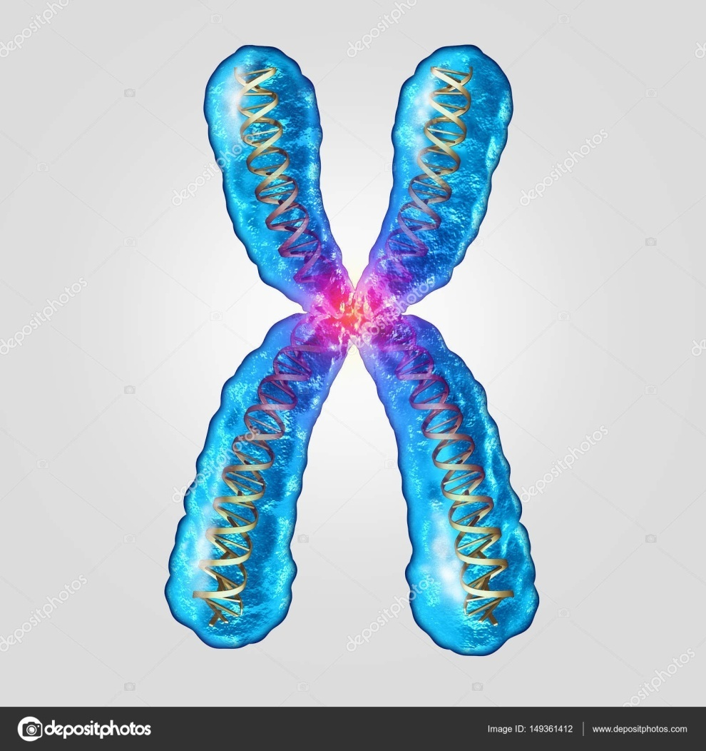
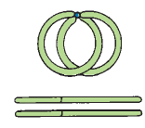

Neke vrste muracija
Dicentrični hromosomi
Normalni zdravi hromosom
Ringovi i acentrični fragmenti
Anafazni mostovi i acentrični fragmenti

Slide 10
Dva razloga zašto se ulaže u razvoj čestične radioterapije:
Hadroni i čestice prekidaju oba lanca DNK čime se sprječavaju mutacije
Imaju snagu da unište radiorezistentne tumore

Slide 11
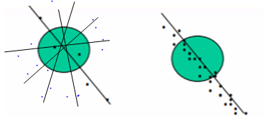
RBE (Relativna biološka efikasnost)
Zračenje koje ostavlja više energije po jedinici puta pravi više jonizacija na jednom regionu, a zračenje koje ostavlja malo energije po jedinici puta tj. Pravi manje jonizacija stvara veću štetu jer će jonizacije biti raširene izvan željenog regiona te tako više šteti organu/tkivu.
Zračenje koje ima nizak prenos energije
Zračenje koje ima visok prenos energije
RBE – Relativna biološka efikasnost predstavlja poređenje količine štete u organizmu. Ovim faktorom se pokazuje kolika doza pravi istu štetu kao neko referentno zračenje(npr. X-zračenje ili Co60 gama zračenje)

Slide 12
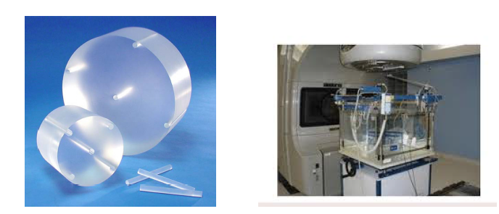
Fantomi
Fantomi se koriste u radioterapiji i dijagnostici kako bi se provjeravali parametri masine i snopa, jer fantomi simuliraju ljudsko tijelo.
Fantom za CT od pleksiglasa
Vodeni radioterapijski fantom

Slide 13
Planiranje radioterapijskog tretmana

Slide 14
Ključne riječi
SSD-udaljenost od izvora do površine kože
SAD-udaljenost od izvora do izocentra
IZOCENTAR-centar tumora kroz koji prolazi osa rotacije aparata

Slide 15
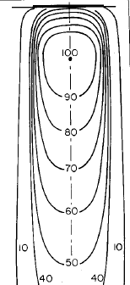
Distribucija doze po dubini
Kako zračenje upada u pacijenta ono počinje da interaguje sa njim.
      Raspodjela doze po dubini u fantomu se mjeri detektorima zračenja.
      Distribucija doze po dubini sastoji se od familije krivih gdje svaka kriva predstavlja područje iste doze i najčešće je normalizovano na područje gdje se nalazi 100% doze ili gdje je maksimalna doza.
Ta interakcija zavisi od nekoliko faktora i svi se moraju uzeti u obzir prilikom planiranja terapijskog tretmana:
      Energija snopa
      Dubina karcinoma
      Veličina polja
      Udaljenost od izvora
      Kolimacije snopa
      Oblik pacijenta
      Prisutnost osjetljivih organa

Slide 16
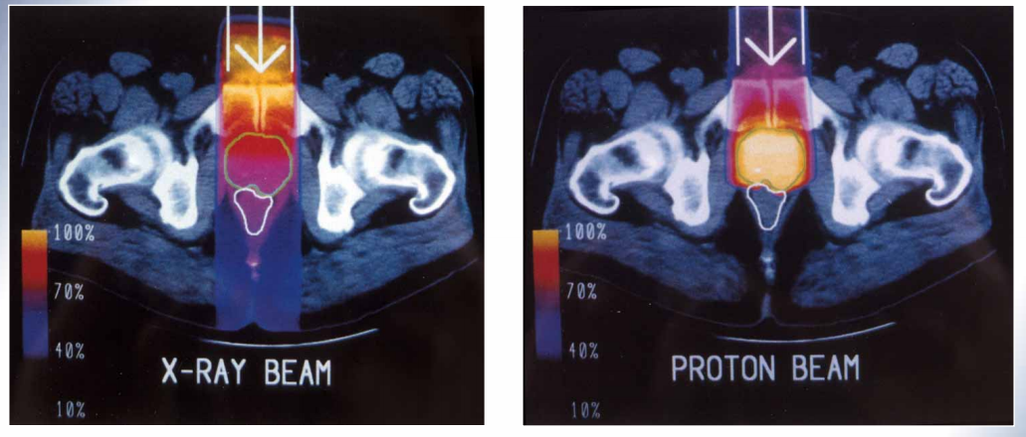
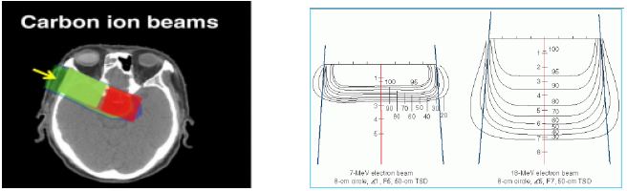

Slide 17
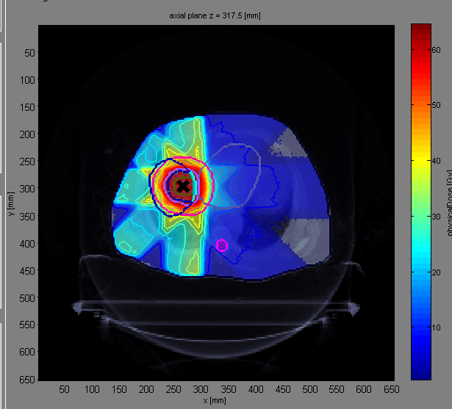
Višestruka polja
Najvažniji cilj planiranja tretmana je dostavljanje najveće doze u tumor, a najmanje u okolno tkivo. To se najbolje postiže korištenjem više polja iz različitih uglova, nego iz jednog.
Strategija:
Korištenje odgovarajuće veličine polja
(b) povećanjem broja polja
(c) odabirom odgovarajućih smjerova snopa
(d) mjenjanjem doprinosa doze od pojedinih polja
(e) korištenjem odgovarajuće energije snopa
(f) upotrebom oblikovanja snopa prema obliku tumora

Slide 18
Stacionarna i rotaciona radioterapija
Razlika između stacionarne i rotacione terapije je što u rotacionoj terapiji tretmanski snop kontinuirano kruži oko pacijenta, a kod stacionarne zrači samo u određenim položaijima.
U obje vrste centar rotacije mašine je u tumoru unutar pacijenta i to mjesto se zove izocentar.

Slide 19
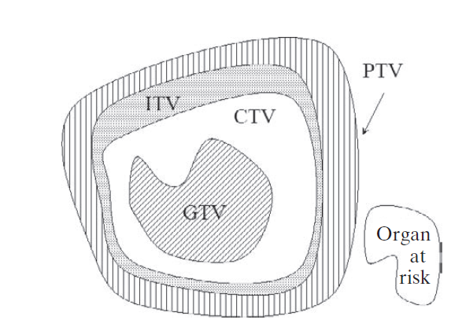
VOI (volumen od interesa) i margine
CTV- dodatna margina sadrži primarni tumor i neki drugi organ oko njega kojeg je zahvatio tumor
GTV-je tačna lokacija tumora
GTV- gross tumor volume
CTV-clinical target volume
ITV-internal target volume
PTV-planing target volume
ITV-dodatna margina koja uzima u obzir pomjeranje organa i promjene u veličini
Organ at risk-prisutnost organa sa velikom osjetljivošću na zračenje
PTV- margina koja uzima u obzir pomjeranje pacijenta i nesavršenosti mašine i snopa

Slide 20
Maksimalna doza u meti-najveća doza koju primi neki dio ciljanog volumena
Minimalna doza u meti-najmanja doza koju primi ciljani volumen
Srednja doza u meti-ukoliko imamo nekoliko područja sa različitim dozama onda tražimo srednju vrijednost tih doza

Slide 21
Pozicioniranje pacijenta i imobilizacija
Pozicioniranje i imobilizacija pacijenta zavisi od postavke tretmana i željene preciznosti.
Imobilizacijski uređaji imaju dvije osnovne uloge:
    Da imobiliziraju pacijenta u toku tretmana
    Da se omogući najbolje očuvanje pozicije pacijenta od simulacije do tretmana ili između dva liječenja
Neki imobilizacijski uređaji su maske, jastuci, kajševi, elastični pojasevi, vakumski uređaji

Slide 22
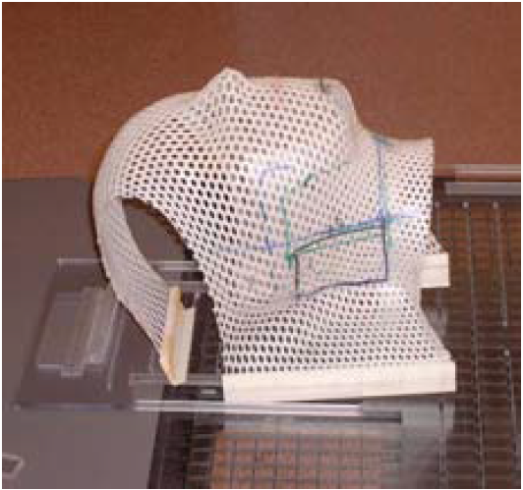
Imobilizacijska maska za glavu

Slide 23
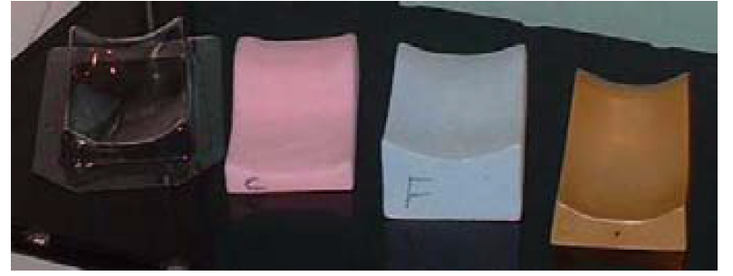
Imobilizacijski jastuci

Slide 24
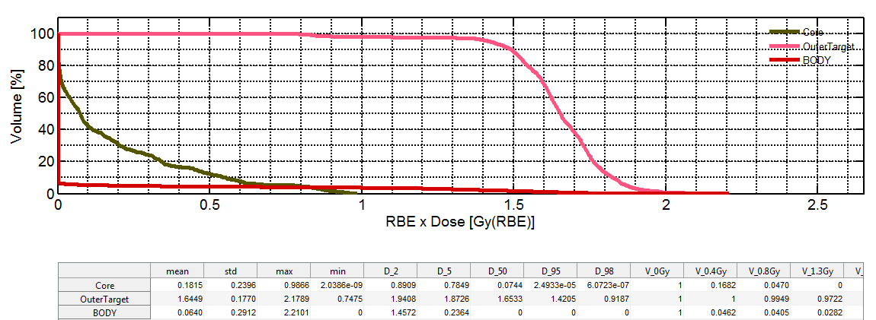
DVH-dose volume histogram
DVH pruža ne samo kvantitativne podatke s obzirom na to kolika se doza apsorbira u nekom volumenu, već i sumira cijelu raspodjelu doze u jednu krivu za svaku anatomsku strukturu od interesa.

Slide 25
Moderne metode radioterapije
3D Konformalna radioterapija-Pod trodimenzionalnom konformnom radioterapijom (3-D CRT) podrazumijevamo tretmane koji se temelje na trodimenzionalnim anatomskim informacijama i koriste lijekove koji se podudaraju što je više moguće s ciljanim volumenom kako bi se tumor dao odgovarajuću dozu i minimalnu moguća doza u normalno tkivo.
Radioterapija moduliranjem intenziteta-Izraz zračenje modulirano intenzitetom (IMRT) odnosi se na tehniku zračenja u kojoj se pacijentu dovodi nejednak intenzitet zračenja iz bilo kojeg položaja liječenja radi optimizacije raspodjele doze.
Stereotaktna radiohirurgija-Podrazumjeva dostavljanje kompletne doze jednom frakcijom u predjelu glave.
Stereotaktna radioterapija-Podrazumjeva dostavljanje ove doze u frakcijama. Obje koriste vrlo tanke snopove zbog ekstremne preciznosti.
Slikom vođena radioterapija-Može se definisati kao postupak radioterapije koja koristi slikovne metode u različitim fazama procesa: pribavljanje podataka o pacijentu, planiranje liječenja, simulacija liječenja, postavljanje pacijenta i lokalizacija pacijenta prije i za vrijeme liječenja.

Slide 26
HVALA NA PAŽNJI !!!

